Slide 1
PONTIFICIA UNIVERSIDAD CATÓLICA MADRE Y MAESTRA
FACULTAD DE CIENCIAS Y HUMANIDADES
CENTRO DE EXCELENCIA PARA LA INVESTIGACIÓN Y DIFUSIÓN
DE LA LECTURA Y ESCRITURA
(CEDILE)
PROGRAMA DE ALFABETIZACIÓN ACADÉMICA
DIPLOMADO EN LECTURA Y ESCRITURA
A TRAVÉS DEL CURRÍCULO EN EL NIVEL SUPERIOR
PROYECTO DE INVESTIGACIÓN – ACCIÓN
“DESARROLLO DE LA COMPRENSIÓN LECTORA CRÍTICA EN LOS ESTUDIANTES DE HOTELERÍA”
Cristina A. Núñez Khoury
DEPARTAMENTO DE ADMINISTRACIÓN HOTELERA

Slide 2
Contextualización
El trabajo de investigación-acción enfocado en la lectura como proceso fue aplicado a los estudiantes de la asignatura de Operaciones de Alimentos y Bebidas la cual es impartida en el periodo 1 del segundo año de estudio de los pensa de la carrera Administración Hotelera para ambas concentraciones A&B y Mercadeo Hotelero.
Los estudiantes no fueron seleccionados al azar sino que estaban asignados al grupo 002 antes del proyecto, lo conformaban 25 estudiantes compuesto por 7 hombres y 18 mujeres de los cuales 22 eran dominicanos y 3 extranjeros.

Slide 3
PROBLEMA
Los estudiantes muestran poco interés en la lectura.
Mala interpretación de los enunciados.
Copia de segmentos de texto sin citar el autor, ni consultar otras fuentes autorizadas.
Escaso uso de estrategias de escritura para dar cuenta de lo comprendido.
Dificultad en relacionar la información del texto con los saberes previos.
Dificultad para ubicar el tema principal y la utilidad e importancia que tiene para su vida profesional.
Una escasa valoración del tema leído y falta de criticidad.

Slide 4
OBJETIVO GENERAL
Aplicar estrategias de lectura y de escritura en la asignatura de Operaciones de Alimentos y Bebidas que ayuden a mejorar la comprensión lectora y despertar el interés de los estudiantes de la carrera de Hotelería.

Slide 5
OBJETIVOS ESPECÍFICOS
Desarrollar competencias para retener, interpretar, organizar y valorar la información para integrarlas a las experiencias de los alumnos en su carrera de Hotelería y Turismo.
Asignar artículos relacionados con los temas de la asignatura Alimentos y Bebidas para analizarlos en grupo o individualmente.
Utilizar guías como estrategia de lectura y escritura para mejorar la comprensión lectora de los estudiantes y lograr una mayor participación en clase.
Utilizar organizadores gráficos y cuadros de contenidos para dar cuenta de lo comprendido en los textos analizados.

Slide 6
MARCO TEÓRICO
La lectura es la interpretación del mensaje escrito a partir de la información que proporciona el texto, de sus características y de los conocimientos del lector. (Pipkin E. y Reynoso M., 2010)
Etapas del proceso de lectura, antes, durante y después de la lectura, (Isabel Solé, 2006)
Desarrollo de la comprensión a través de Guías de lectura, (Paula Carlino, 2009)

Slide 7
METODOLOGÍA
Guías de lectura
Evaluación a través de rúbricas
Encuesta a estudiantes
Evaluación de parciales

Slide 8
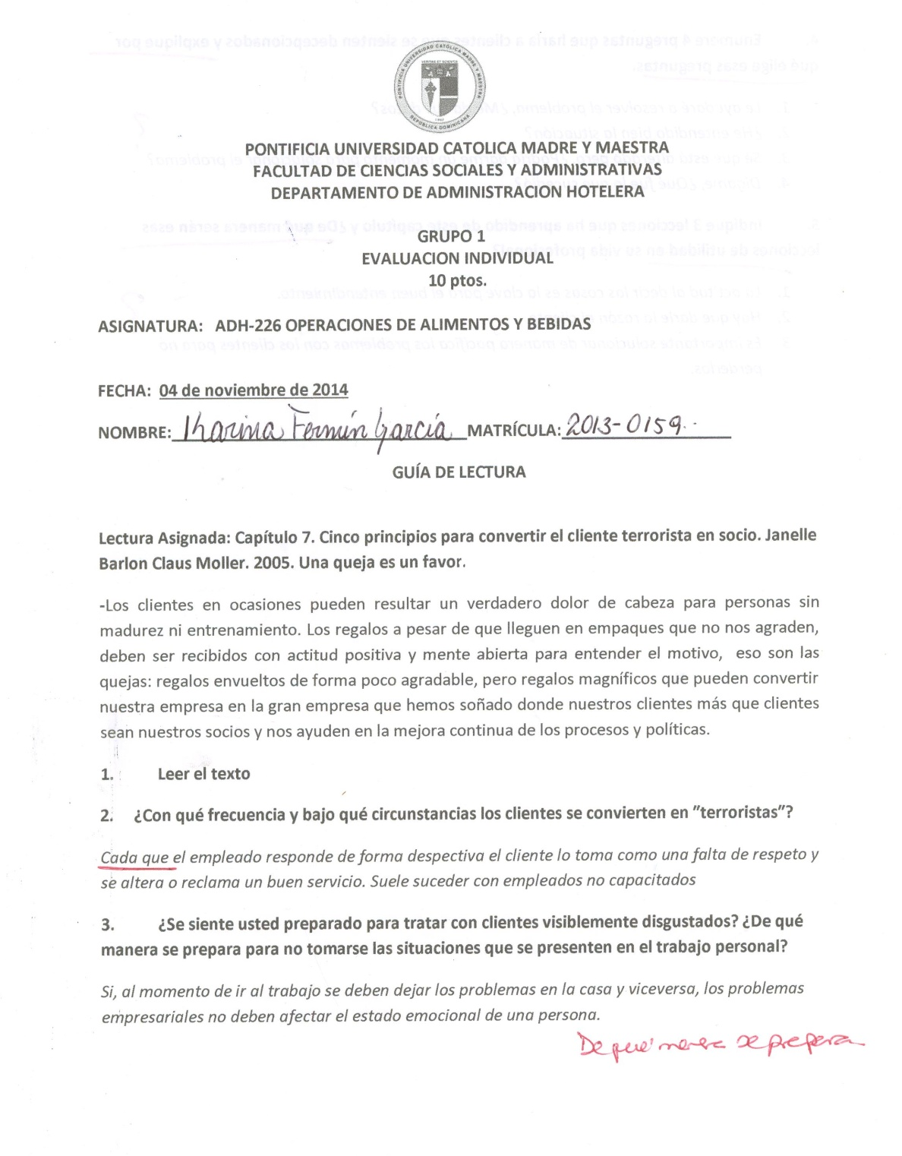
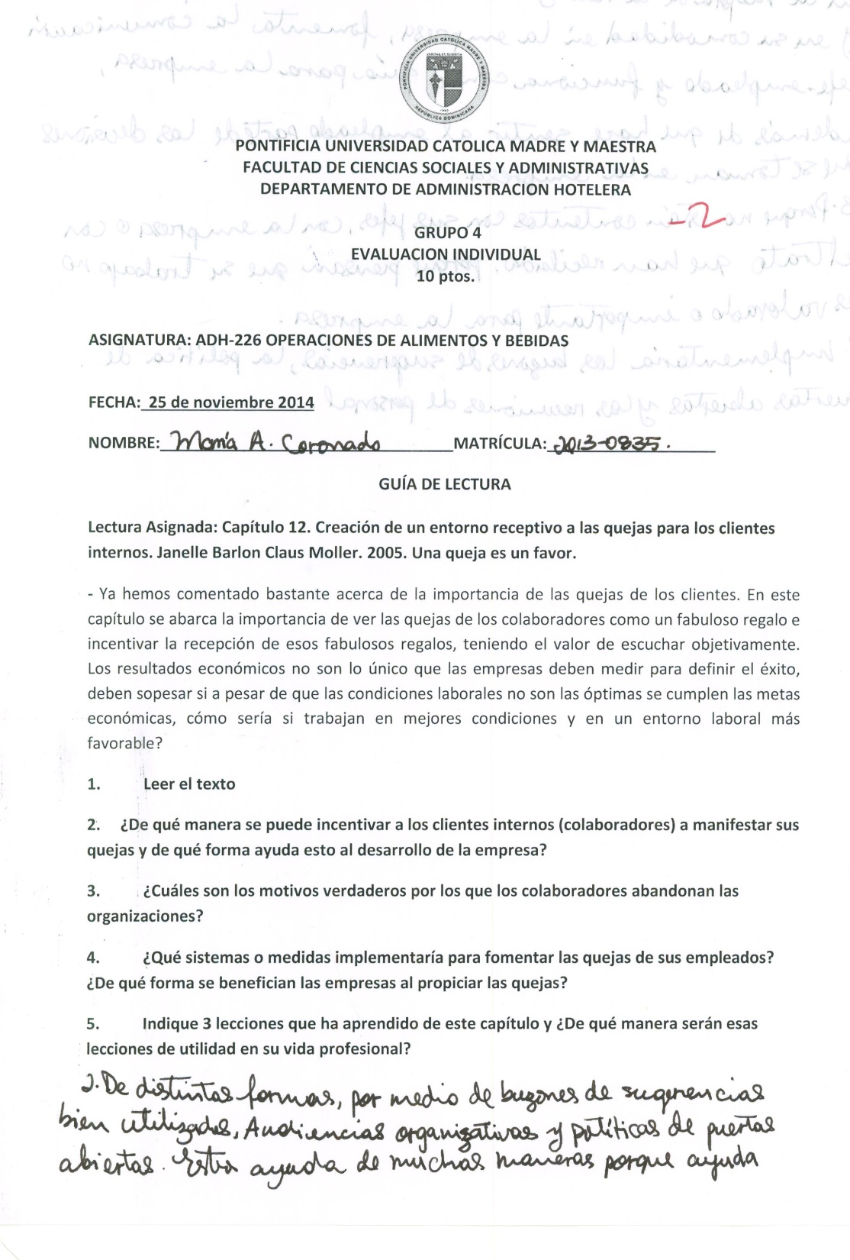

Slide 9
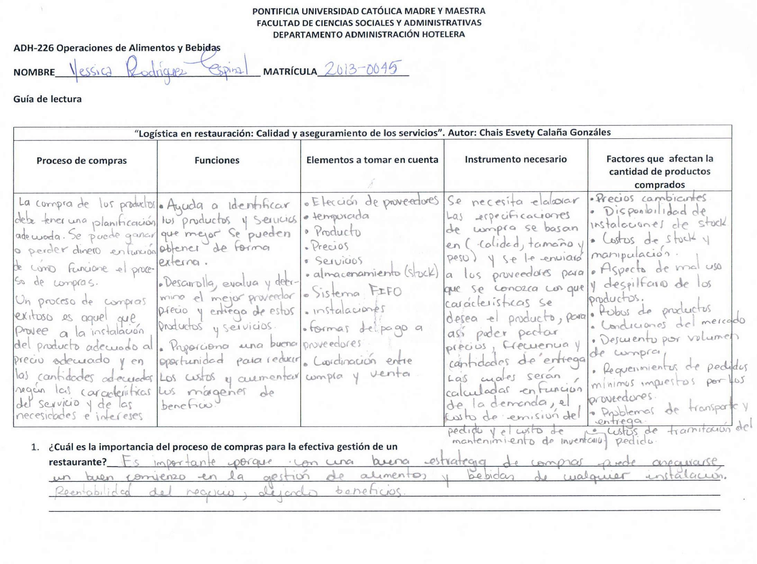

Slide 10
RÚBRICA PARA LA EVALUACION DE LA COMPRENSIÓN LECTORA MEDIANTE EL USO DE GUÍAS DE LECTURA
Aspectos | Optimo | Medio | Bajo
LOCALIZACIÓN DE INFORMACIÓN RELEVANTE | Localiza todas las informaciones y datos relevantes del texto de acuerdo con los requisitos o características especificadas en las preguntas. | Localiza datos e información importante dentro del texto. Pero deja de lado algunos de estos en el momento de resolver preguntas o no los toma en cuenta en la reconstrucción del sentido del texto | Localiza escasa información importante dentro del texto y no logra establecer conexiones entre unos y otros para resolver las preguntas.
COMPRENSIÓN GLOBAL | Señala el tema general o el mensaje del texto e identifica su función, utilidad e importancia al momento de ejercer su trabajo como profesional. | Ubica el tema principal del texto, pero muestra dificultad en reconocer la función, utilidad e importancia de dicho texto al momento de ejercer su trabajo como profesional. | Le resulta difícil ubicar el tema principal del texto y no reconoce la función, utilidad e importancia del mismo al momento de ejercer su trabajo como profesional.
COMPRENSIÓN INFERENCIAL | Procesa la estructura informativa del texto: demostrando su conocimiento o dominio del mismo. Para ello compara y contrasta la información, realiza inferencias. Explicita la intención del autor y señala en qué se basa para deducir dicha intención. | Procesa la información explícita o implícita. Pero en el análisis y la reconstrucción del sentido del texto le falta precisión al momento de deducir o mostrar la relación entre los aspectos que sirven de base a su interpretación. Identifica la intención del autor, pero le falta puntualizar que apartados del texto le permiten corroborar su apreciación. | Esboza un análisis fragmentario del texto a partir del acercamiento que ha logrado. Identifica la intención del autor a partir de algunos indicios del texto, sin lograr precisar qué aspectos puntuales del mismo lo demuestran.
COMPRENSIÓN CRÍTICA | Relaciona las informaciones del texto leído con los conocimientos previos y los procedentes de otros textos. Valora la utilidad de los mismos para lograr un buen desempeño en su vida como profesional. | Presenta cierta dificultad al relacionar la información del texto leído con los conocimientos previos y los procedentes de otros textos. No tiene bien clara la utilidad de los mismos para lograr un buen desempeño en su vida como profesional. | Hace una valoración del texto leído en el que no toma en cuenta su propio saber y las informaciones de otros textos relacionados con el tema abordado. Tampoco reconoce la utilidad de dichas informaciones para lograr un buen desempeño en su vida como profesional.

Slide 11
Análisis resultados de la guía de lectura 1

Slide 12
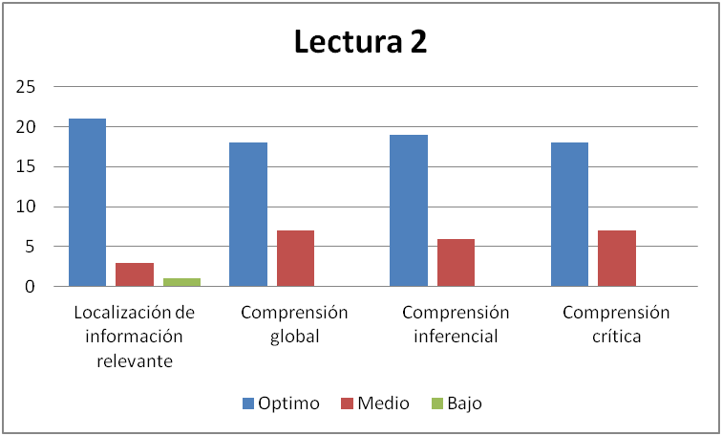
Análisis resultados de la guía de lectura 2

Slide 13
Comparación resultados pruebas parciales
Cantidad | Resultados | %
19 | Mejoró | 76%
4 | Igual | 16%
2 | empeoró | 8%

Slide 14
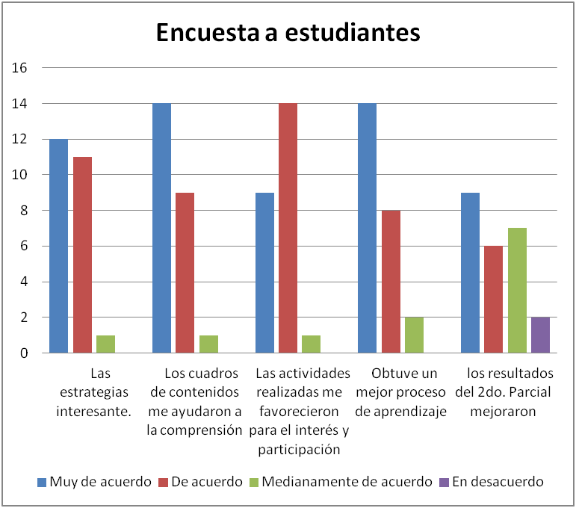
Valoración de las estrategias por los estudiantes

Slide 15
Valoración de las estrategias por los estudiantes
“Las lecturas fueron muy interesantes y nos ayudaron bastante”.
“La manera que la profe hizo la clase es muy buena, detalla cada
cosa con las tareas del cuadro, tenemos más o menos las ideas”.
“Considero que quedaron bien tal como están, y que ayudan a la
comprensión clara de los temas”.
“Pienso que las guías de lectura ayudan mucho para estudiar
para los exámenes”.
“Me parece que es un buen método de enseñanza, muy activo”.

Slide 16
Valoración de las estrategias por los estudiantes
“Pienso que podría darse más tiempo para realizar las guías,
pero ya aparte de esto, creo que esta bien organizado”
“Una sugerencia podría ser que las lecturas se hagan en la casa
y se comparte en clase, de esa manera se puede analizar mejor ”
“Que las lecturas sean más corta, así no daría tiempo a las
distracciones y fuera más exacto y concisa la idea que quiere
expresarse”

Slide 17
CONCLUSIONES
El uso de guías de lectura, organizadores gráficos y los cuadros
de contenido favorecieron:
La dinámica de las clases haciéndolas más creativas e
interactivas.
La motivación del docente para buscar otros recursos que
mejoren el proceso de enseñanza - aprendizaje en el aula.
El análisis crítico de los estudiantes, dando respuestas a las
preguntas abiertas.
Mejores resultados en los exámenes.

Slide 18
CONCLUSIONES
Un mejor nivel de comprensión de los estudiantes, siendo
capaces de interpretar más ampliamente los enunciados y de
ofrecer soluciones a problemáticas presentadas.
Mayor retención, organización, interpretación y valoración
de la información que ofrecen los textos.
Mejor comprensión inferencial y crítica de los estudiantes.
La participación activa de los estudiantes en clase.

Slide 19
LIMITACIONES
La falta de tiempo no permitía que el profesor les entregara a los estudiantes la guía de lectura con anticipación para que llegaran más preparados a las clases.
Por la cantidad de estudiantes, no se pudo realizar una retroalimentación detallada y personalizada que les ayudara a visualizar sus errores y trabajar sus debilidades particulares.

Slide 20
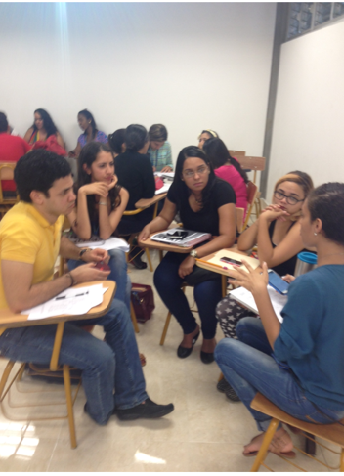
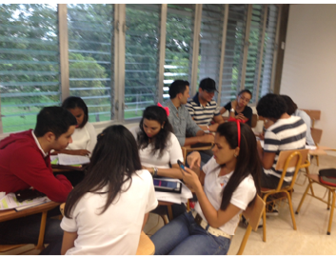
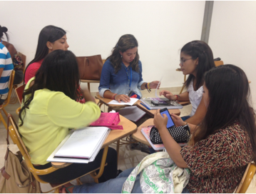
Actividades realizadas en el aula.

Slide 21
“Si nos proponemos que nuestros alumnos se replanteen críticamente las palabras de su mundo, para en su debido momento conocer y expresar la propia, reafirmando así su condición humana y su participación en la historia, estaremos comenzando a asumir la responsabilidad de formar ciudadanos”.
Paulo Freire( 1999)

Slide 22
Gracias por su atención

